Slide 1
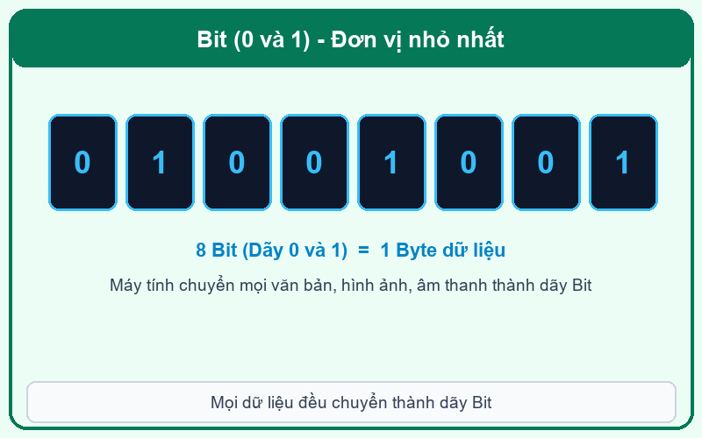
Thông tin trong máy tính & Mạng máy tính 🌐
Tin học • Lớp 6 • Tiết 3 & 4

Slide 2
LỚP 6 • BÀI 3. THÔNG TIN TRONG MÁY TÍNH & BÀI 4. MẠNG MÁY TÍNH
Máy tính hiểu ngôn ngữ gì?
Con người dùng tiếng Việt, tiếng Anh để giao tiếp.
Còn máy tính điện tử lưu trữ và xử lý mọi thứ bằng ký hiệu gì?
Và các máy tính kết nối với nhau như thế nào?

Slide 3
LỚP 6 • KHÁM PHÁ VIDEO BÀI HỌC
Xem Video: Mã nhị phân & Mạng máy tính 🎬
Khám phá cách máy tính mã hóa dữ liệu thành các bit 0, 1 và kiến trúc mạng máy tính toàn cầu!
🔗 Đường link video tham khảo:
https://www.youtube.com/watch?v=4F5v6j8m1kQ
💡 Thầy/Cô sẽ chiếu video cho các em quan sát nhé!

Slide 4
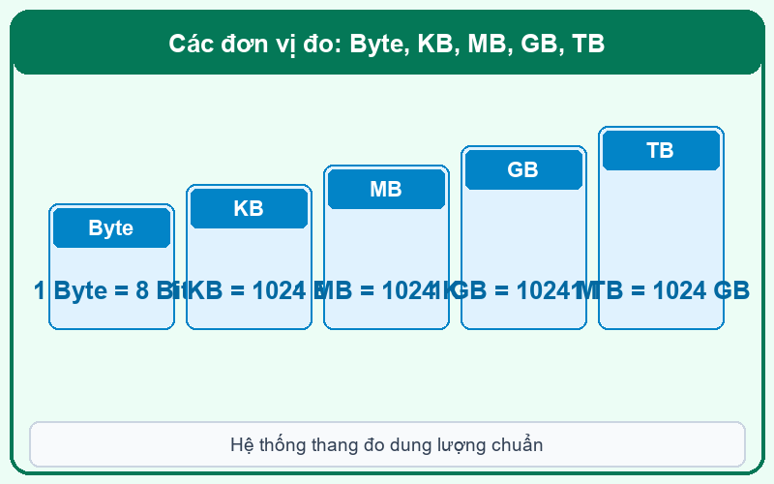
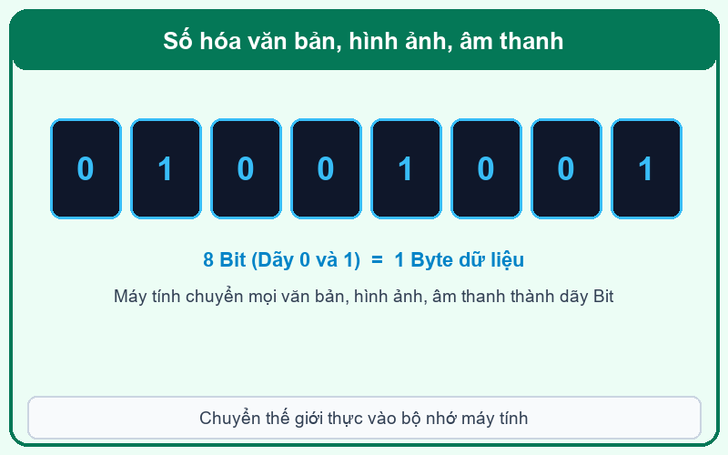
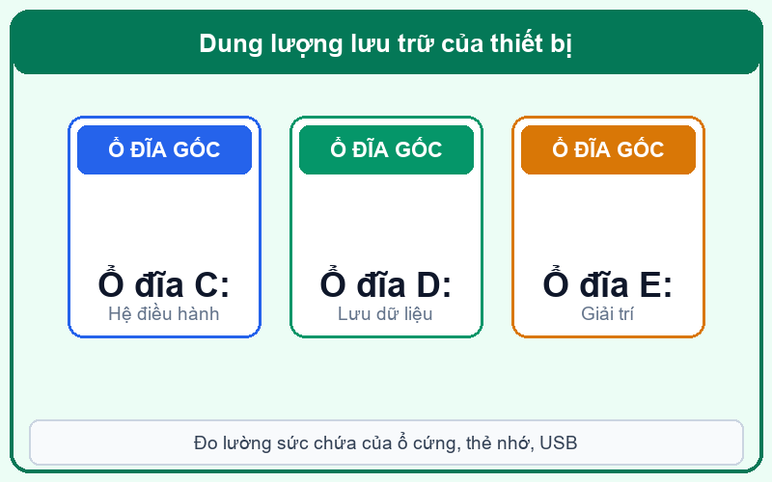
LỚP 6 • BÀI 3. THÔNG TIN TRONG MÁY TÍNH & BÀI 4. MẠNG MÁY TÍNH
Tiết 3: Biểu diễn thông tin trong máy tính
Bit (Binary digit): đơn vị đo thông tin nhỏ nhất, gồm 0 và 1
Các đơn vị đo dữ liệu: Byte, KB, MB, GB, TB, PB (1 Byte = 8 Bit)
Mọi văn bản, hình ảnh, âm thanh đều được số hóa thành dãy bit
Dung lượng bộ nhớ thể hiện khả năng lưu trữ của thiết bị

Slide 5
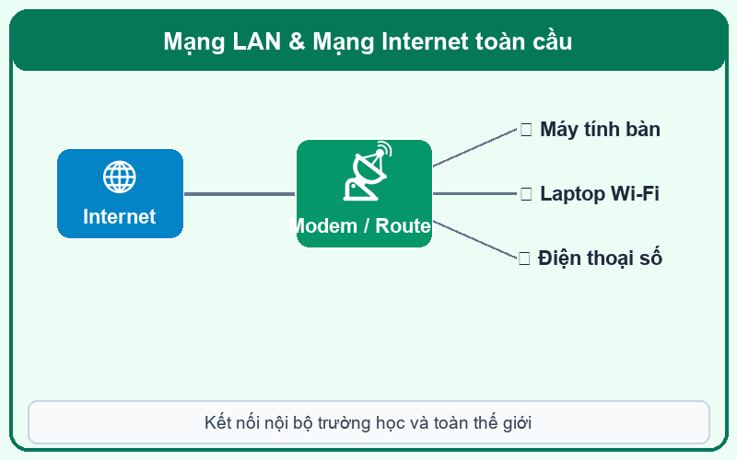



LỚP 6 • BÀI 3. THÔNG TIN TRONG MÁY TÍNH & BÀI 4. MẠNG MÁY TÍNH
Tiết 4: Khái niệm và lợi ích của Mạng máy tính
Mạng máy tính: tập hợp các máy tính kết nối để chia sẻ tài nguyên
Thành phần chính: Thiết bị đầu cuối, Thiết bị kết nối (Switch/Router), Phần mềm mạng
Lợi ích: Dùng chung dữ liệu, dùng chung thiết bị (máy in), trao đổi thông tin nhanh
Phân loại: Mạng có dây (Cáp mạng) và Mạng không dây (Wi-Fi, Bluetooth)

Slide 6
LỚP 6 • LUYỆN TẬP TƯƠNG TÁC
Bài tập tính toán dung lượng & Mạng!
Giải quyết các bài tập tình huống:
1 GB bằng bao nhiêu MB? ↔ 1 GB = 1024 MB
Một thẻ nhớ 32GB chứa được bao nhiêu bức ảnh 4MB? ↔ ~8.000 ảnh
Thiết bị kết nối mạng không dây phổ biến ↔ Access Point (Wi-Fi)
Thiết bị đầu cuối trên mạng ↔ Máy tính, Điện thoại, Máy in

Slide 7
LỚP 6 • THỬ THÁCH
Thảo luận nhóm: Thiết kế mạng gia đình
Thảo luận nhóm 4 học sinh (5 phút):
Kể tên các thiết bị kết nối mạng trong gia đình em
Nêu vai trò của bộ định tuyến Wi-Fi Router
Ưu điểm của mạng không dây so với mạng có dây

Slide 8
Tóm tắt bài học
1
2
3
Mọi thông tin trong máy tính đều được biểu diễn bằng dãy bit (0 và 1)
Các đơn vị đo dung lượng thông tin: Byte, KB, MB, GB, TB
Mạng máy tính giúp kết nối và chia sẻ tài nguyên hiệu quả

Slide 9
Bài học kết thúc! 🚀
BTVN: Vẽ sơ đồ kết nối mạng máy tính của gia đình em!

